Slide 2
у
и
е
а
л
с
ц
К
н
ь
б
к
е
м
ы
у

Slide 3
Тема урока:
«Кубанские умельцы»

Slide 5
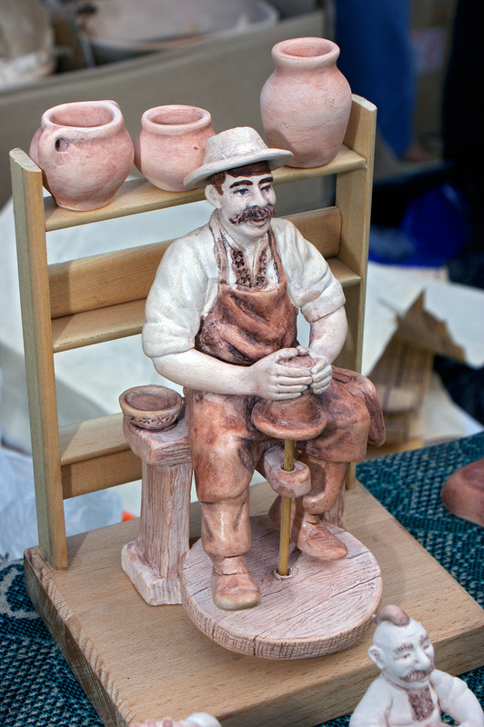
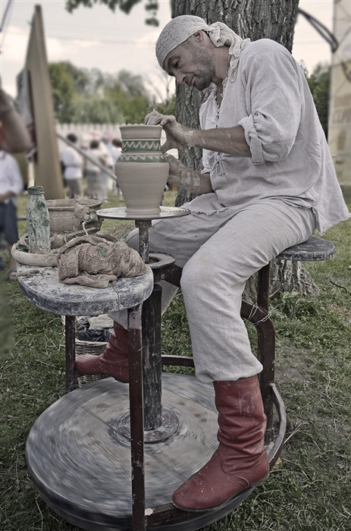

Slide 7
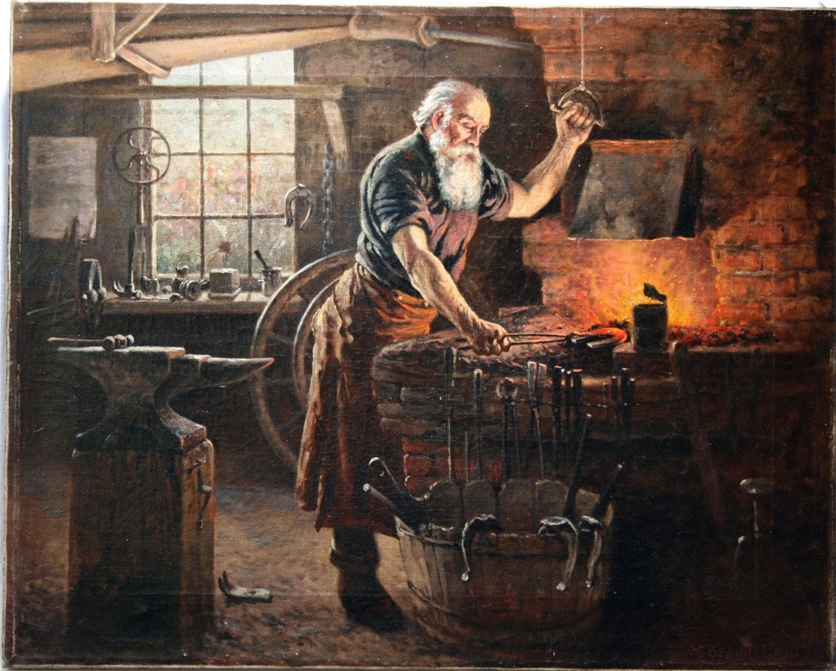

Slide 9
Меня удивило…
Мне захотелось …
Расскажу дома…

Slide 10
Домашнее задание
Узнать о семейных ремеслах.

